Slide 1
LES VIEUX CRAMPONS
Qui étaient en baskets car les crampons leur font mal aux pieds!

Slide 2
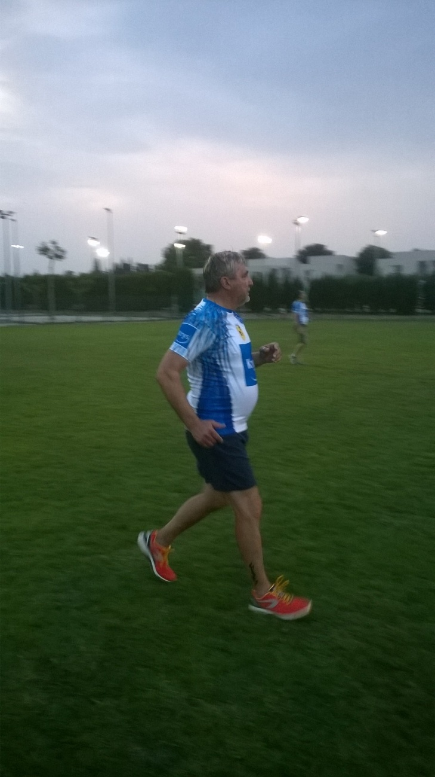
« Le beau » Serge! Quelle foulée!
Tchou! Tchou!

Slide 3
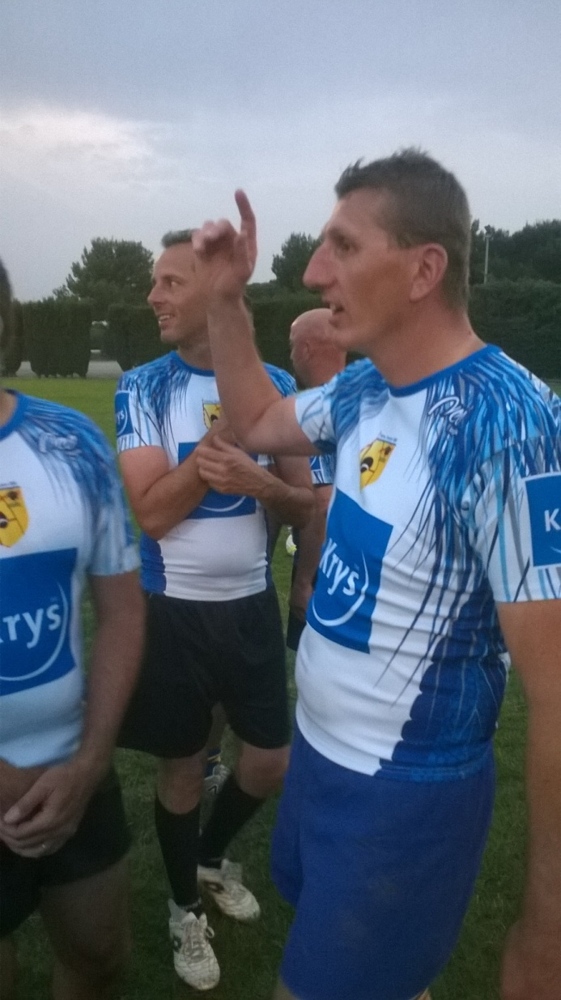
Un élève discipliné! Il léve le doigt c’est bien t’auras un bon point!
He M’dame je peux dire queuqueu
chose?

Slide 4
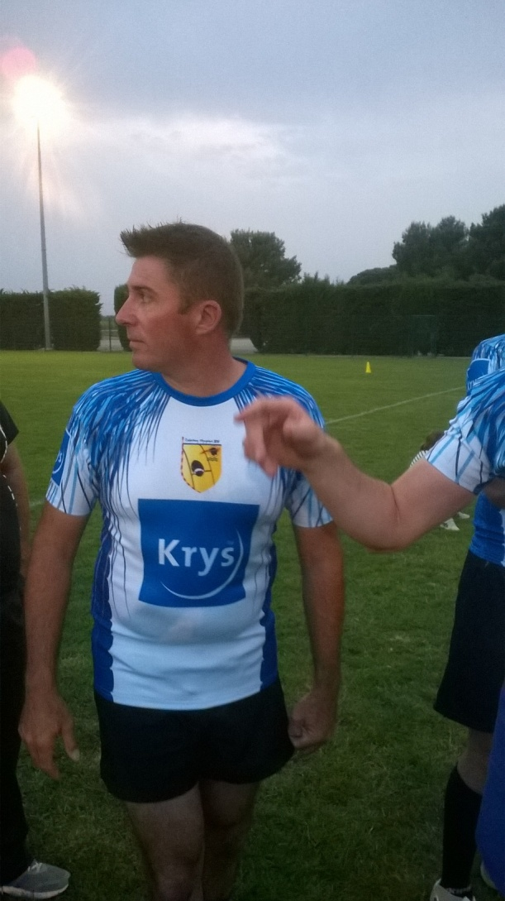
L’Inquiet!!!!!
Putain ! Il va pleuvoir! Ça vient de la mer

Slide 5
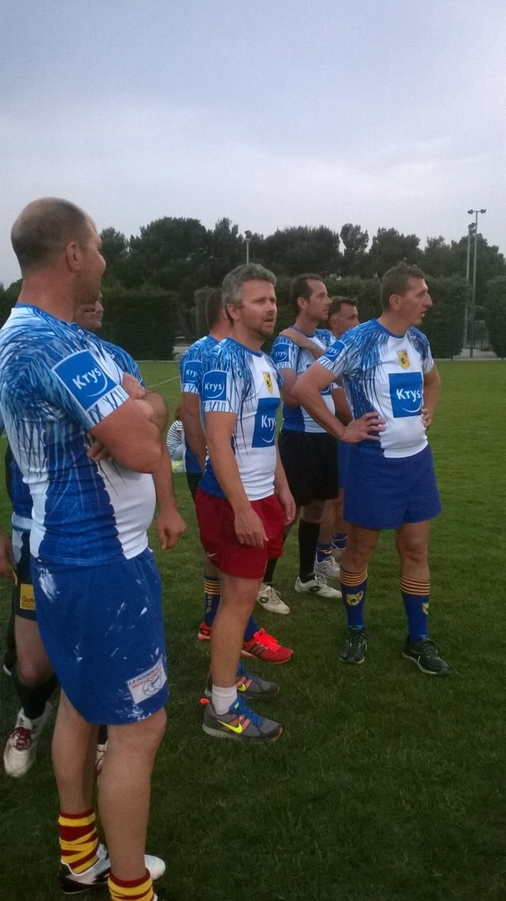
L’International!
Good save the queen qui couine!

Slide 6
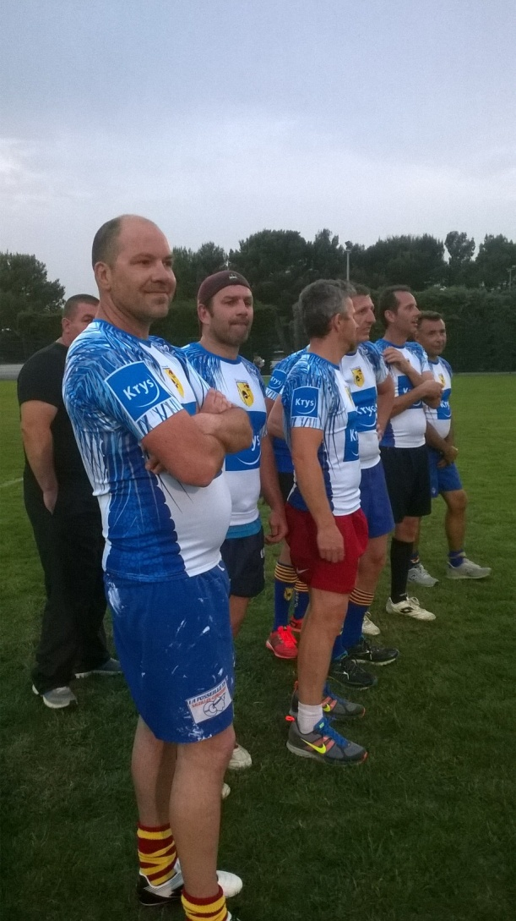
Le contemplatif!! Au sourire béat!
Il fait bon pour jouer au rugby!
Allez-y je vous regarde

Slide 7
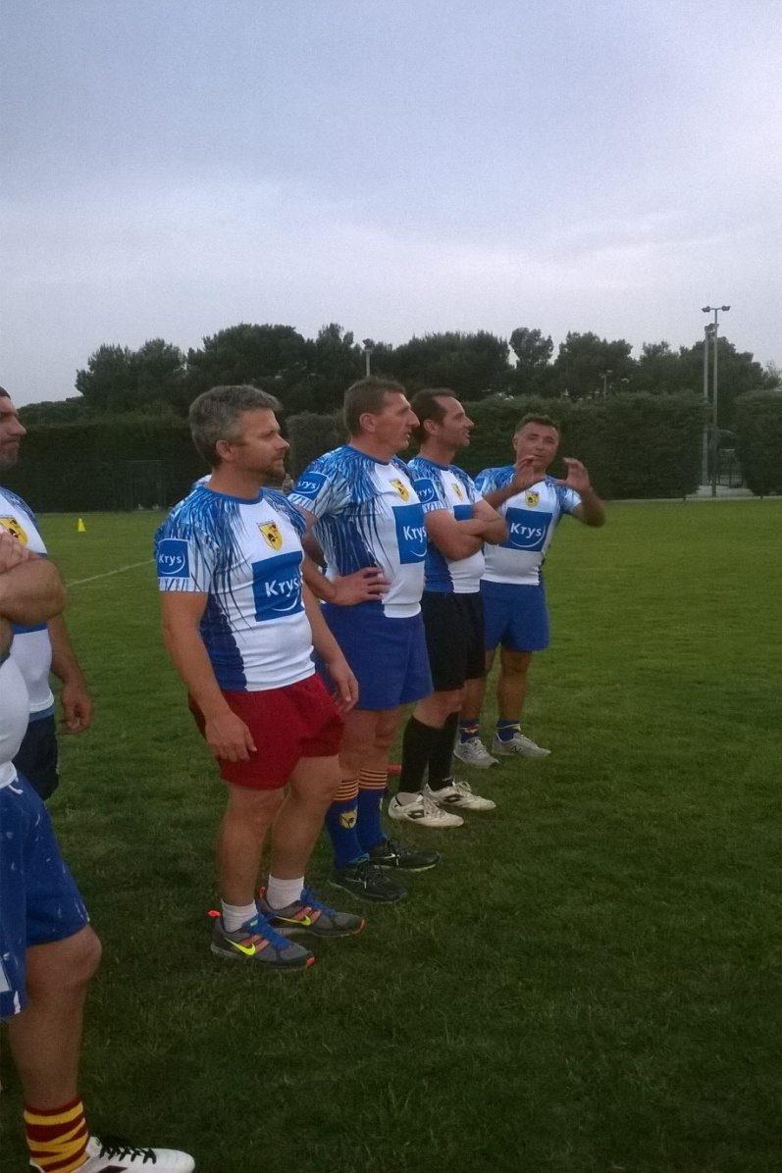
Laurent et le ballon virtuel
Vas-y envoie la gonfle je suis demarqué!

Slide 8
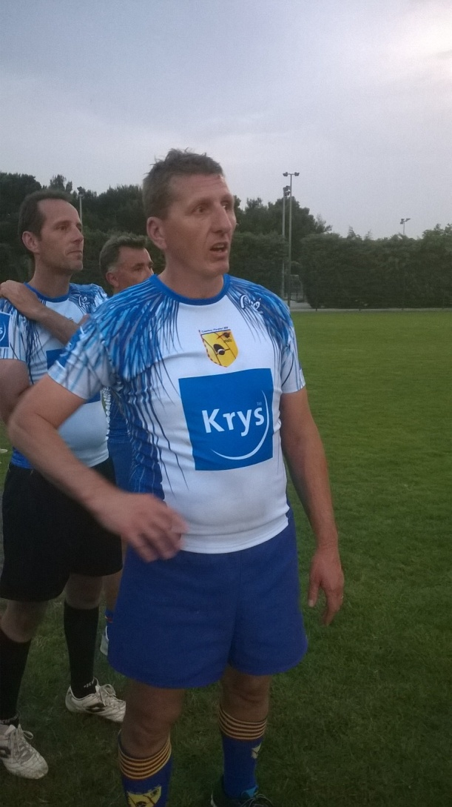
Le soutien à l’attaque!
Ho! Putain il a lâché le ballon , moi j’aurai marqué!

